Slide 1
4. Διοίκηση και νομοθεσία
5. Η διεθνής ακτινοβολία
του Βυζαντίου

Slide 2
Νομοθεσία Μακεδόνων
Πρόχειρος Νόμος: εύχρηστο απάνθισμα νόμων που αντικατέστησε την Εκλογή (νομική συλλογή των Ισαύρων).
Πρακτικό εγχειρίδιο με διατάξεις Δημοσίου και Αστικού Δικαίου.
Φτιάχτηκε για να βοηθήσει όσους ενδιαφέρονταν να γνωρίσουν σε συντομία του νόμους, με βάση τους οποίους διοικείτο η αυτοκρατορία.
Διαιρέθηκε σε 40 «τίτλους» και περιείχε τα κυριότερα νομοθετικά ζητήματα.
Κύρια πηγή του ήταν κυρίως για τα πρώτα 21 μέρη, οι εισηγήσεις του Ιουστινιανού.

Slide 3
ΕΠΑΝΑΓΩΓΗ
Επαναγωγή: εισαγωγή στον Πρόχειρο Νόμο που καθόριζε με ακρίβεια τις αρμοδιότητες του αυτοκράτορα και του πατριάρχη.
Η «Επαναγωγή» (διαιρεμένη και αυτή σε 40 «τίτλους») υπήρξε μια εισαγωγή στους 40 τόμους των «Ανόθευτων» παλιών νόμων.
Αποτέλεσαν τη βάση των «Βασιλικών» που εκδόθηκαν από το διάδοχό του Λέοντα ΣΤ'.
Μερικοί επιστήμονες πιστεύουν ότι η «Επαναγωγή» δεν δημοσιεύτηκε ποτέ και ότι παρέμεινε στη μορφή ενός σχεδίου, ενώ άλλοι δέχονται ότι το έργο αυτό δημοσιεύτηκε επίσημα.
Η «Επαναγωγή» διαφέρει πολύ από τον «Πρόχειρο Νόμο».

Slide 4
ΒΑΣΙΛΙΚΑ
Βασιλικά: συλλογή νόμων, η οποία αντλείται κυρίως από τις νομικές συλλογές του Ιουστινιανού (60 βιβλία). Λέοντας ΣΤ' ο Σοφός.
Αντιπροσωπεύουν το πιο πλήρες μνημείο του ελληνορωμαϊκού και βυζαντινού Δικαίου. Όλα τα μέρη του κώδικα του Ιουστινιανού, που χρησιμοποιούνται στα «Βασιλικά», έχουν συντεθεί με νέα μορφή σ’ ένα βιβλίο γραμμένο στα ελληνικά, για το οποίο εργάστηκε μια επιτροπή ικανών νομομαθών.
Το όνομα των «Βασιλικών» προέρχεται, από τη λέξη «βασιλιάς», που επιτρέπει να μεταφράσουμε πιο σωστά τον τίτλο των «Βασιλικών» ως «Αυτοκρατορικούς νόμους».

Slide 5
ΝΕΑΡΕΣ
Νεαρές: νέοι αυτοκρατορικοί νόμοι που απέβλεπαν κυρίως στον περιορισμό της μεγάλης γαιοκτησίας.
Σώζονται του Ιουστινιανού Α΄, του Ιουστίνου Β΄ & των Μακεδόνων.
Ταυτίζεται το κράτος με την εξουσία του αυτοκράτορα και τη στρατιωτική και γραφειοκρατική μηχανή, η οποία επηρεάζει άμεσα την αστική ζωή και την οικονομία.

Slide 6
Επαρχικόν Βιβλίον
Το ανακάλυψε στη Γενεύη ο Ελβετός επιστήμονας Nicole, στα τέλη του 19ου αιώνα. Πιθανόν να ανήκει στην εποχή της βασιλείας του Λέοντα ΣΤ' ή ακόμα και στην εποχή του Νικηφόρου Φωκά (μετά το 963).
Βασικό καθήκον του Έπαρχου ήταν η εξάσκηση της δικαιοδοσίας του επί των «συλλόγων» και των «συντεχνιών» των βιοτεχνών και εμπόρων της Κωνσταντινούπολης.
Αναφέρει τις διάφορες τάξεις των βιοτεχνών και των εμπόρων, δίνοντας μια περιγραφή της εσωτερικής οργάνωσης των συντεχνιών τους, της στάσης του κράτους απέναντί τους κλπ. (ταβουλλάριοι, αργυροπράτες, κυρουλλάριοι, βεστιοπράτες, κ.ά.)

Slide 7
Να αντιστοιχίσετε τα νομοθετήματα της στήλης Α με το περιεχόμενό τους που αναφέρονται στη στήλη Β΄
Α΄ | Β΄
1. Εκλογή | α. Η μεγαλύτερη νομική συλλογή της Αυτοκρατορίας, η οποία στηρίχτηκε στο ιουστινιάνειο δίκαιο
2. Πρόχειρος Νόμος | β. Πρακτικό εγχειρίδιο με διατάξεις Δημοσίου και Αστικού δικαίου
3. Επαναγωγή | γ. Νομικό έργο των Ισαύρων
4. Νεαρές | δ. Ρυθμίζει τη λειτουργία των συντεχνιών και των συλλόγων
5. Βασιλικά | ε. Νέοι αυτοκρατορικοί νόμου που απέβλεπαν στον περιορισμό της μεγάλης γαιοκτησίας
6. Επαρχικόν βιβλίο | στ. Καθορισμός αρμοδιοτήτων του αυτοκράτορα και του Πατριάρχη

Slide 8
Σημερινή διπλωματία
Πώς γίνεται σήμερα η διπλωματία:
Υπάρχουν μόνιμες διπλωματικές αντιπροσωπείες άλλων κρατών μέσω:
πρεσβείες: η διπλωματική αντιπροσωπεία μιας χώρας σε μια άλλη χώρα και
προξενεία: επίσημος φορέας ενός κράτους που δραστηριοποιείται σε μια ξένη χώρα, με σκοπό την εξυπηρέτηση και την προστασία των συμπατριωτών του, και την ενίσχυση του εμπορίου και της φιλίας μεταξύ των δυο λαών)

Slide 9
Βυζαντινή διπλωματία
Πώς γινόταν στο Βυζάντιο:
Ευκαιριακή αποστολή διπλωματών/πρέσβεων για κάθε διακρατικό ζήτημα.
Οι πρεσβευτές ήταν πρόσωπα σεβαστά και απαραβίαστα.
Οι αποστολές πρέσβεων ήταν συχνότατες.
Τρόποι επίτευξης σκοπού:
Χορηγίες (δώρα, χρήματα σε ηγεμόνες)
Σύναψη συμμαχιών (επιγαμίες)
Εμπορικές συνθήκες
Εκχριστιανισμός (Ρώσοι, Βούλγαροι, Σλάβοι)

Slide 10
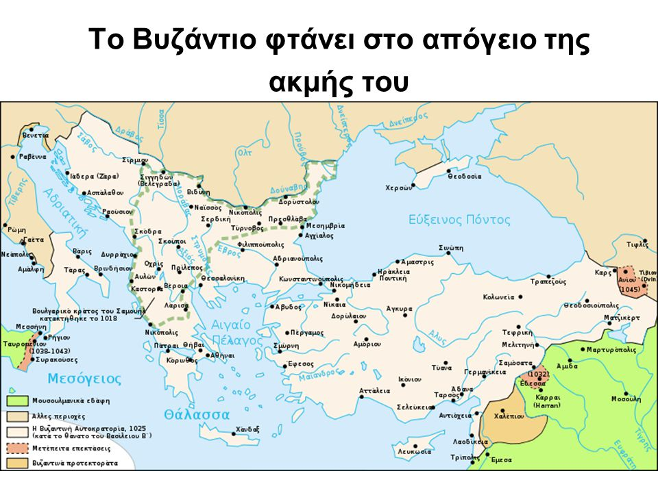

Slide 11
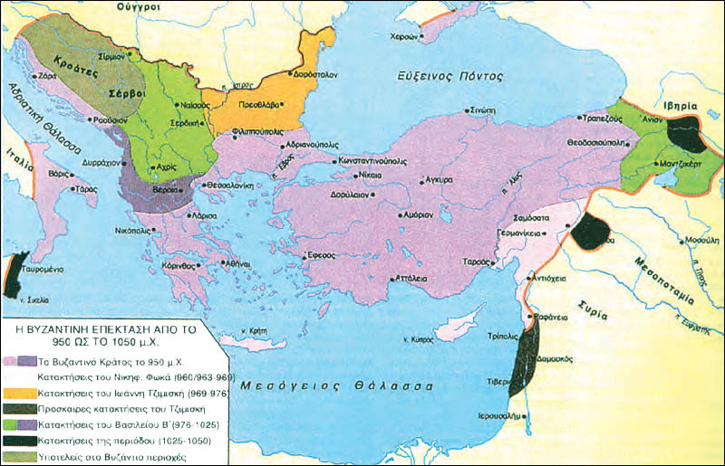

Slide 12
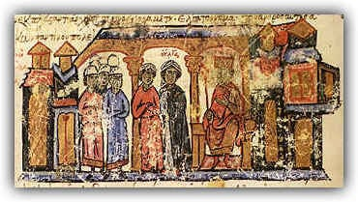
Αυτοκράτορας
Ο αυτοκράτορας χάραζε τις κατευθυντήριες γραμμές της εξωτερικής πολιτικής
Ο Λογοθέτης του Δρόμου (στενός συνεργάτης του αυτοκράτορα από τον 7^{ο} αι.) ήταν υπεύθυνος επί της υποδοχής ξένων πρεσβευτών, τον ορισμό των μελών των βυζαντινών πρεσβειών, κ.ά.

Slide 13
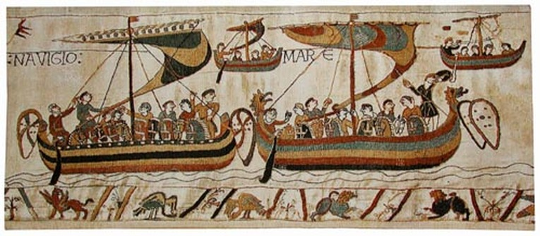
Το σχίσμα μεταξύ των δύο εκκλησιών
Το Σχίσμα του 1054
προκάλεσε έντονη αντιβυζαντινή διάθεση στην Ιταλία και παρεμπόδισε τη συνεργασία Ρώμης και Κωνσταντινούπολης.
Διευκόλυνε έμμεσα τη νορμανδική κατάκτηση (εμφανίζονται στα μέσα του 11^{ου} αι : κατέκτησαν πολλές περιοχές της Ν. Ιταλίας και απειλούσαν τις εκεί βυζαντινές κτήσεις).

Slide 14
Διαφωνίες που οδήγησαν στο Σχίσμα
Θεολογικά και δογματικά ζητήματα:
Νηστεία του Σαββάτου
Αγαμία του κλήρου
Η χρήση των αζύμων στη Θεία Λειτουργία
Εκπόρευση του Αγίου Πνεύματος και από τον Υιό (Filioque= εκ του υιού).
Κύρια αιτία: η διεκδίκηση, εκ μέρος της Ρώμης, της πρωτοκαθεδρίας στο χριστιανικό κόσμο, την οποία δεν μπορούσε να δεχθεί η Κωνσταντινούπολη

Slide 15
Ο Μιχαήλ Κηρουλάριος σε επιστολή του προς τον Πέτρο Αντιοχείας απαριθμεί τις διαφορές που χώριζαν τις δύο Εκκλησίες:
το Filioque
την γενική καταναγκαστική αγαμία των κληρικών
τη νηστεία και τήρηση του Σαββάτου (δηλωτικό ιουδαΐζουσας νοοτροπίας)
την κατάλυση της πρώτης εβδομάδας της νηστείας της μεγάλης Τεσσαρακοστής
η χρήση των αζύμων στη Θεία Ευχαριστία (Για τους Λατίνους στον Μυστικό Δείπνο ο Ιησούς με τους μαθητές του έφαγαν άζυμο άρτο. Για τους Βυζαντινούς οι συμμετέχοντες σε αυτόν έφαγαν ένζυμο άρτο)
την τέλεση του βαπτίσματος με μία κατάδυση και το γέμισμα του στόματος των βαπτιζομένων με αλάτι
την κατάλυση της νηστείας της Τετάρτης με κατανάλωση κρέατος και της Παρασκευής με κατανάλωση γαλακτοκομικών και αβγών
το έθιμο των Λατίνων να ξυρίζονται και των επισκόπων να φέρουν δακτυλίδι
επιτρέπουν σε δύο αδελφές να παντρεύονται δύο αδελφούς
τη διαδεδομένη φήμη ότι οι Λατίνοι δεν προσκυνούν όπως πρέπει τα λείψανα των Αγίων ούτε τις εικόνες τους, ενώ άλλοι δεν τιμούν Έλληνες Πατέρες της Εκκλησίας.
Ο Κηρουλάριος, θεολογικά ανεκπαίδευτος ο ίδιος, έφερε στο προσκήνιο τις λειτουργικές διαφορές γιατί ήταν εύκολα κατανοητές στο ευρύ κοινό, και όχι τις περίπλοκες και πιο σπουδαίες διαφωνίες στα δογματικά θέματα, για λόγους τακτικής.
«Έτσι το σχίσμα του 11ου αιώνα ήταν σχεδόν αποκλειστικά μια διαμάχη περί των τελετουργικών συνηθειών».

Slide 16
Ευθύνες για το Σχίσμα
Πατριάρχης Μιχαήλ Κηρουλάριος vs καρδινάλιος Ουμβέρτος (εκπρόσωπος Ρώμης).
Εξώθησαν τα πράγματα στα άκρα.
Οι συζητήσεις τερματίστηκαν με αμοιβαίους αφορισμούς.
Η κοσμοϊστορική σημασία του Σχίσματος έγινε αντιληπτή τις παραμονές της Άλωσης της Κωνσταντινούπολης από τους Τούρκους

Slide 17
Οι σχέσεις με τις ιταλικές ναυτικές πόλεις
Το 10^{ο} αι. αναπτύχθηκαν οικονομικά οι ιταλικές ναυτικές πόλεις, ειδικά η Βενετία.
Οι σχέσεις με το Βυζάντιο γίνονται στενότερες
Ο Βασίλειος Β΄ για να ανταμείψει τους Βενετούς που μετέφεραν με τα πλοία τους τα βυζαντινά στρατεύματα στο θέμα της Λογγοβαρδίας (Ιταλίας) σύναψε ευνοϊκή εμπορική συνθήκη.
Παραχωρήθηκαν προνόμια στο ιταλικό και βενετικό εμπορικό κεφάλαιο ⇨ απέβη μοιραία για τα συμφέροντα της αυτοκρατορίας

Slide 18
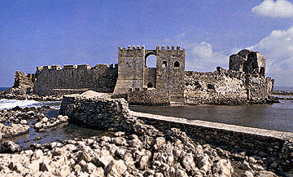
Ιταλικοί εμπορικοί σταθμοί
Σημαντικό ρόλο στην ανάπτυξη του ιταλικού εμπορίου έπαιξαν οι εδαφικές κτήσεις των Iταλών.
Eκεί, το εμπόριο ήταν τελείως έξω από τον έλεγχο του βυζαντινού κράτους και τα προνόμια διευκόλυναν την οργάνωση και τις εμπορικές δραστηριότητες των περιοχών αυτών.
Σημαντικοί εμπορικοί σταθμοί των Βενετών στην Πελοπόννησο υπήρξαν η Μεθώνη και η Κορώνη.
Στην εικόνα, άποψη του βενετικού κάστρου της Μεθώνης.

Slide 19
Βενετοί και Βυζάντιο
Οι Βενετοί εγκαταστάθηκαν στο πρώτο μισό του 13ου αιώνα στην Κωνσταντινούπολη και από εκεί ταξίδευαν στη Μαύρη Θάλασσα αλλά και σε όλη την Eλλάδα και το Aιγαίο.
Στην Πελοπόννησο προσάρτησαν τη Μεθώνη και την Kορώνη και στο Αιγαίο κυριάρχησαν στην Εύβοια και τα νησιά.
Σημαντικότατη ήταν φυσικά η κατάληψη της Kρήτης, που μετά το 1261 έπαιξε κεντρικό ρόλο στο βενετικό εμπόριο. Εγκαταστάθηκαν επίσης στη Bουλγαρία, τη Mικρή Aρμενία και στην Kύπρο.

Slide 20
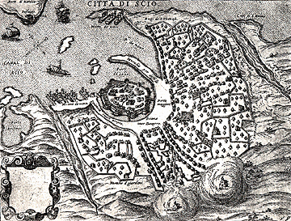
Γένουα
H παρουσία των Γενουατών ήταν αξιόλογη αλλά αρχικά περιορισμένη κυρίως στη Θεσσαλονίκη και στο Δουκάτο Αθηνών.
H ανάκτηση της Κωνσταντινούπολης το 1261, αν και τελικά πραγματοποιήθηκε χωρίς τη βοήθεια των Γενουατών, έγινε με βαριά εμπορικά ανταλλάγματα, προνόμια και σημαντικά εδάφη προς τη Γένουα.
Ο Γαλατάς, έξω από την Κωνσταντινούπολη, παρουσίασε από το 1267 σημαντική οικιστική και οικονομική εξέλιξη. Αποτέλεσε το κέντρο της δραστηριότητας των Γενουατών
Η Χίος: εμπορικός σταθμός των Γενουατών και σημαντικό εμπορικό κέντρο ως το 1566. Στην εικόνα, η πόλη και το λιμάνι της Χίου. Χαλκογραφία, περίπου 1566-1574

Slide 21
Το Βυζάντιο και το πρωτείο της Ρώμης
Όπως ...η πολιτειακή αποδέσμευση της Δύσης ματαίωσε τη βυζαντινή ιδέα της οικουμενικής αυτοκρατορίας, έτσι και η προσάρτηση του σλαβικού κόσμου από την Εκκλησία της Κωνσταντινουπόλεως υπέσκαψε την ιδέα της οικουμενικότητας της ρωμαϊκής αυτοκρατορίας στην Ανατολή ... Με στήριγμα την αχανή σλαβική ενδοχώρα η βυζαντινή Εκκλησία δεν μπορούσε πια να αναγνωρίσει το πρωτείο της Ρώμης.
G. Ostrogorsky, Ιστορία του Βυζαντινού Κράτους, μετ. I. Παναγόπουλος, τ.Β', Αθήνα 1979,222.

